Slide 1


Государственное автономное учреждение дополнительного профессионального образования Ярославской области
Институт развития образования
Региональный ресурсный центр по направлению «Комплексное сопровождение образовательных организаций Ярославской области по вопросам профилактики распространения идеологии терроризма и экстремизма»
Организация профилактических мероприятий для предупреждения преступлений террористической направленности (угрозы совершения) в ОО
Перфилов Владимир Павлович
Ст. преподаватель центра сопровождения воспитательной работы, руководитель РРЦ

Slide 2
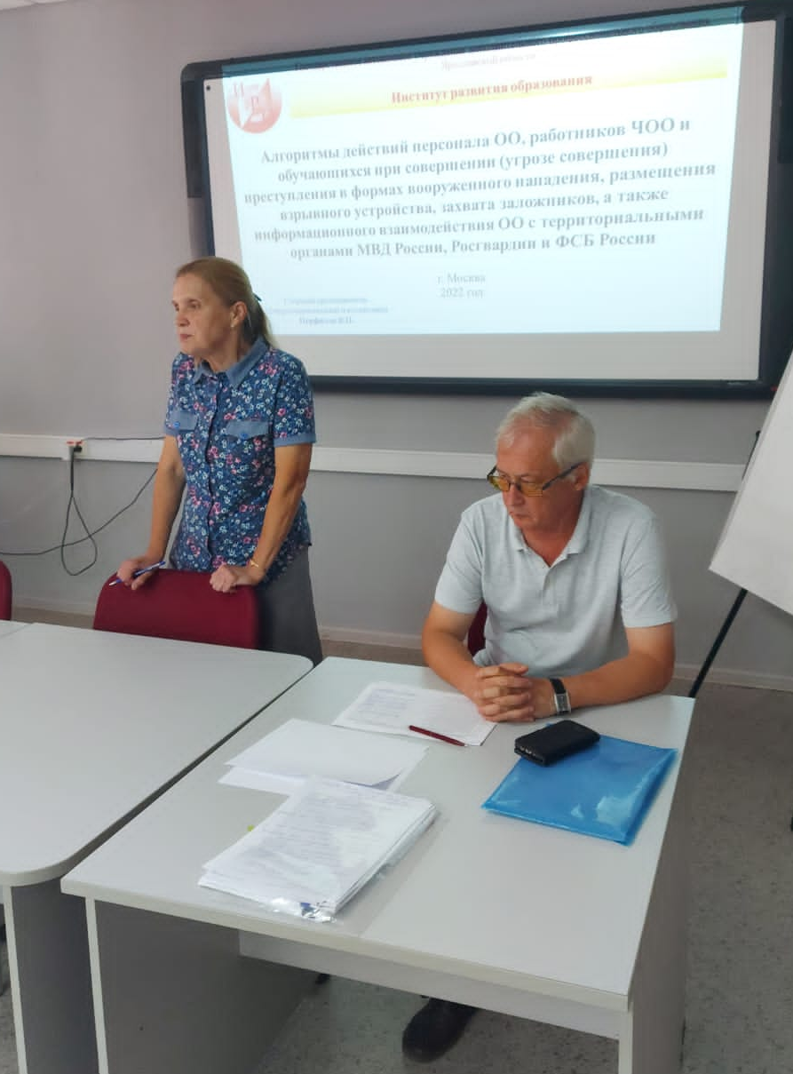
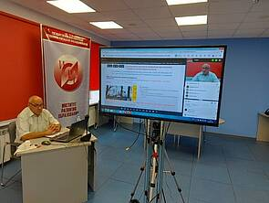

Реализация мероприятий по профилактике правонарушений террористической и экстремистской направленности
1. 12 августа 2022 года ВКС (совещание) «О повышении уровня готовности образовательных организаций к действиям при угрозе совершения актов терроризма» Докладчик – помощник начальника УФСБ РФ по ЯО Смирнов А.Б., содокладчик – заместитель директора ДРБ по ЯО – начальник отдела профилактики экстремизма и терроризма Котюков Т.В.
2. 16 августа 2022 года совещание ДО ЯО с руководителями ОО «Алгоритмы действий персонала ОО, работников ЧОО и обучающихся при совершении (угрозе совершения) преступления в формах вооруженного нападения, размещения взрывного устройства, захвата заложников, а также информационного взаимодействия ОО с территориальными органами МВД России, Росгвардии и ФСБ России»
3. 30 августа 2022 года в ГАУ ДПО ЯО «Институт развития образования» состоялся вебинар, приуроченный ко Дню солидарности в борьбе с терроризмом.
4. 3 сентября 2022 года В День солидарности в борьбе с терроризмом Департамент образования ЯО и ГАУ ДПО ЯО «Институт развития образования» подготовлено в ОО приглашения о участии во Всероссийской акции «Капля жизни», приуроченной ко Дню солидарности в борьбе с терроризмом

Slide 3
Алгоритмы действий персонала ОО, работников ЧОО и обучающихся при совершении (угрозе совершения) преступления в формах вооруженного нападения, размещения взрывного устройства, захвата заложников, а также информационного взаимодействия ОО с территориальными органами МВД России, Росгвардии и ФСБ России
Разработать инструкции:
Инструкция в случае вооруженного нападения (стрелок на территории, стрелок в ОО)
Инструкция по действию в случае обнаружения взрывного устройства (на входе, в здании)
Инструкция по действию в случае захвата заложников
Инструкция по информационному взаимодействию с ФСБ, УМВД, Росгвардии
2. Разработать объектовую модель нарушителя.
Инструкция руководителю
Инструкция персоналу
Инструкция обучающимся
Инструкция сотруднику охранной организации
Где должна находиться инструкция?

Slide 4
Рекомендации по проведению тренировок
Задачи тренировки: отработать навыки действий персонала ОО и эвакуации обучающихся и персонала в случаях:
Оповещение о приближении опасности
Вооруженное нападение на ОО (стрелок на территории, стрелок в здании ОО).
Обнаружении на территории ОО лиц, совершающих действия или прибывших с целью совершения действий террористической направленности.
Организации осмотров помещений (территорий) с целью обнаружения бесхозных вещей и подозрительных предметов. Действия в случае обнаружения бесхозных предметов, идентифицированных как взрывное устройство.
Эвакуации персонала и обучающихся из ОО при угрозе или совершении преступлений террористической направленности
Организации взаимодействия руководителя организации с территориальными органами МВД
Действия при получении сообщения о минировании помещений ОО.
Действия при захвате заложников.

Slide 5
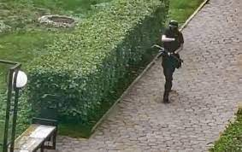
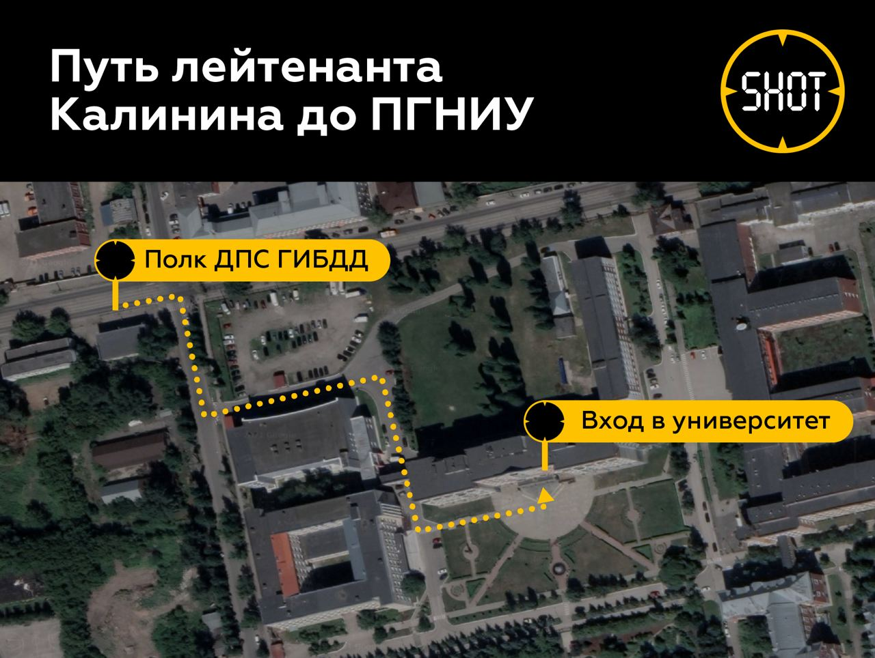
Практические рекомендации по составлению инструкций и проведению тренировок
Получение информации руководителем о происходящем действии (ситуации)
Казань 11 мая 2021 года 19-летний житель Казани Ильназ Галявиев вышел из подъезда своего дома и отправился в сторону гимназии №175. Лицо было скрыто под маской, в одной руке он держал гладкоствольное ружье, в другой - спортивную сумку. Галявиев беспрепятственно добраться до своей конечной цели - гимназии №175
Пермь
2. «незамедлительное информирование оперативные службы…» . В первую очередь оповестить дежурного сотрудника МВД и нажать тревожную кнопку .
Тревожная кнопка обязательно должна быть у охранника, руководителя.

Slide 6
Практические рекомендации по составлению инструкций и проведению тренировок
4. Сигнал оповещения о вооруженном нападении должен отличаться от сигнала пожарной опасности.
5. Звуковое оповещение о происшествии при наличии средств радиофикации, при их отсутствии. Использование мегафонов, оповещение по группам.
6. ПРИСТУПИТЬ к ОБЕСПЕЧНИЮ БЕЗОПАСНОСТИ ДЕТЕЙ.
При наличии чата сообщить о опасности и отдать распоряжения.
Собрать в кратчайшие сроки сведения о количестве и месте нахождения детей и персонала ОО.
Информировать спец. службы, вышестоящий орган, правообладателя объекта
7. Ключи от класса во время занятия должны быть в доступном месте (чтобы закрыть замок двери). Ключи от распашных решеток (на 1 этаже) должны быть доступны.
8. Предусмотреть встречу ГБР представителем ОО.
9. Эвакуация проводится в том случае, если эвакуационный выход проверен сотрудником (в инструкцию!).
10. При обнаружении подозрительного предмета лично убедиться в его наличии.
11. Оповещение оперативных служб, родителей.
12. Эвакуация только по разрешению оперативных служб.

Slide 7
Профилактические ролики УМВД
Для повышения эффективности работы по профилактике преступлений и правонарушений в молодежной среде рекомендовать организовать в октябре – ноябре 2022 года демонстрацию в образовательных организациях для учащихся профилактических роликов МВД
По использованию средств индивидуальной мобильности
(электросамокат, моноколесо, гироскутер)
последствия
знать: - что разрешено
- чего нельзя
Внимание родителям
рекомендуется
Ответственность за экстремизм
Что такое несанкционированный митинг
О правилах поведения в социальных сетях

